Slide 1
Ch. 3 고계 선형상미분방정식
CH 3
2계 선형상미분방정식에 대한 개념과 방법을 고계 선형상미분방정식으로 확장

Slide 2




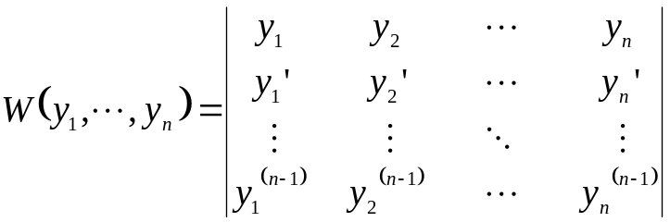
3.1 제차 선형상미분방정식
3-1
일차독립(Linearly Independent)
: 일 때 , n개의 함수 에 대해 이들
함수가 정의된 어떤 구간에서 방정식이 모두 이 됨을 의미
일차종속(Linearly Dependent)
: 방정식 이 구간에서 적어도 하나의 0이 아닌
상수 에 대하여도 성립함
Wronskian 또는 Wronski 행렬식

Slide 3
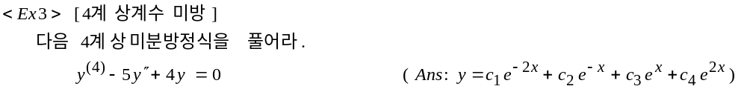
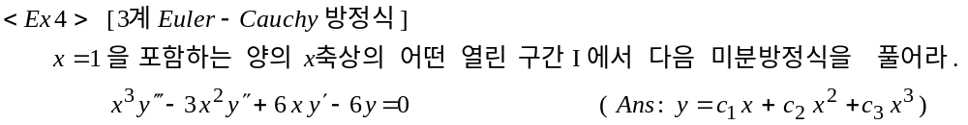
3-1

Slide 4






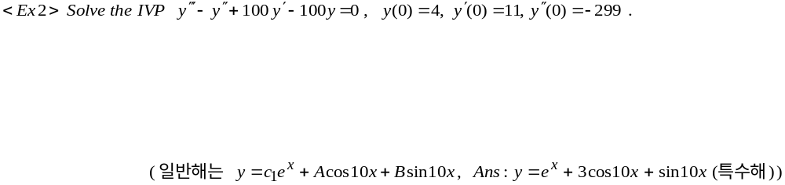
3.2 상수계수를 갖는 제차 선형상미분방정식
3-2
상수계수를 갖는 n계 제차 선형상미분방정식 :
특성방정식 :
일반해
Case1 : 특성방정식이 서로 다른 실근들 을 갖는 경우
Case2 : 특성방정식이 단순 복소근 (공액쌍 으로 나타남) 을 갖는 경우

Slide 5




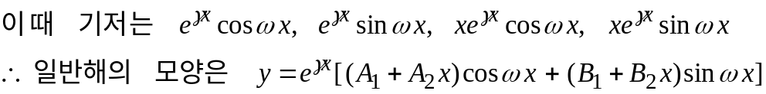

Case3: 특성방정식이 다중 실근을 가질 때
만약 가 m차의(중)근이라면, 기저는
Case4: 특성방정식이 다중 복소근 :
(1) 복소이중근 라면, 공액복소근 도 복소이중근
(2) 공액복소삼중근 을 갖는 경우

Slide 6




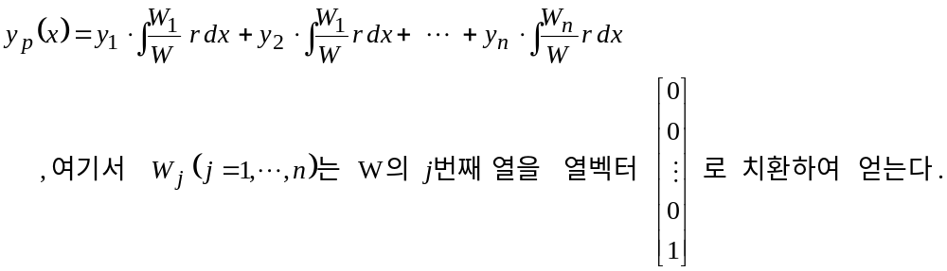
3.3 비제차 선형 상미분방정식
3-3
n계 비제차 선형상미분방정식 :
일반해 :
여기서 는 구간 I 에서의 제차 상미분방정식의 일반해이고 는
구간 I 에서의 임의의 상수를 포함하지 않는 비제차방정식의 어떤 해이다.
결정
미정계수법
매개변수변환법

Slide 7


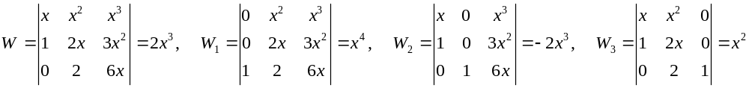


3-3
< Ex. 2 > 다음 비제차 오일러-코시 방정식을 풀어라.
Step 1 제차 상미분방정식의 일반해
보조방정식 :
일반해 :
Step 2 매개변수변환법에 적용되는 행렬식
Step 3 적분

Slide 8
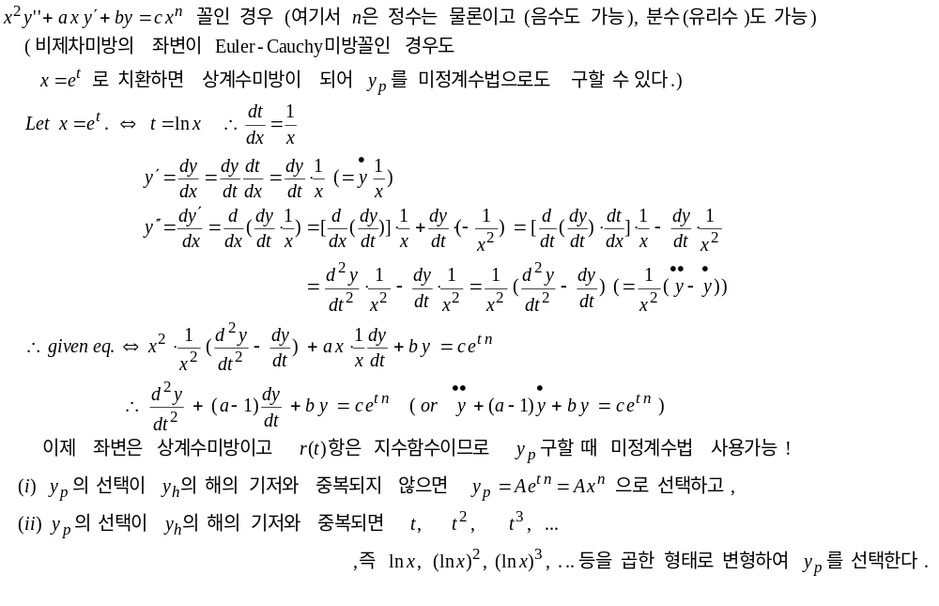

Slide 9
